Slide 1
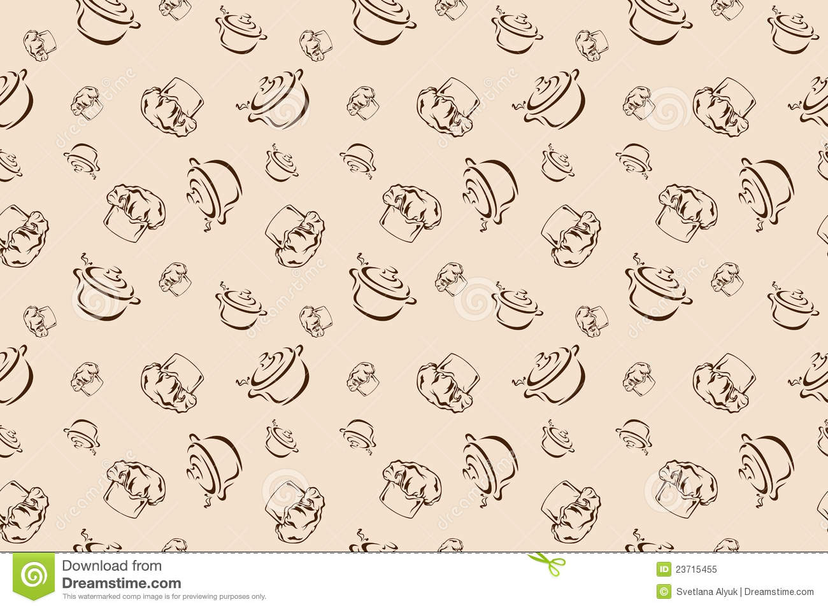
Гимназия 136
Конкурсная работа
«Торт Бобик»
Выполнила:
Потапова Елизавета 5 Б класс

Slide 2
Ингредиенты
печенье крекер «Рыбки» — 400-500 граммов
сметана (15% или 21% жирности) — 500 граммов
стакан сахара без горки
бананы — 3 штуки

Slide 3
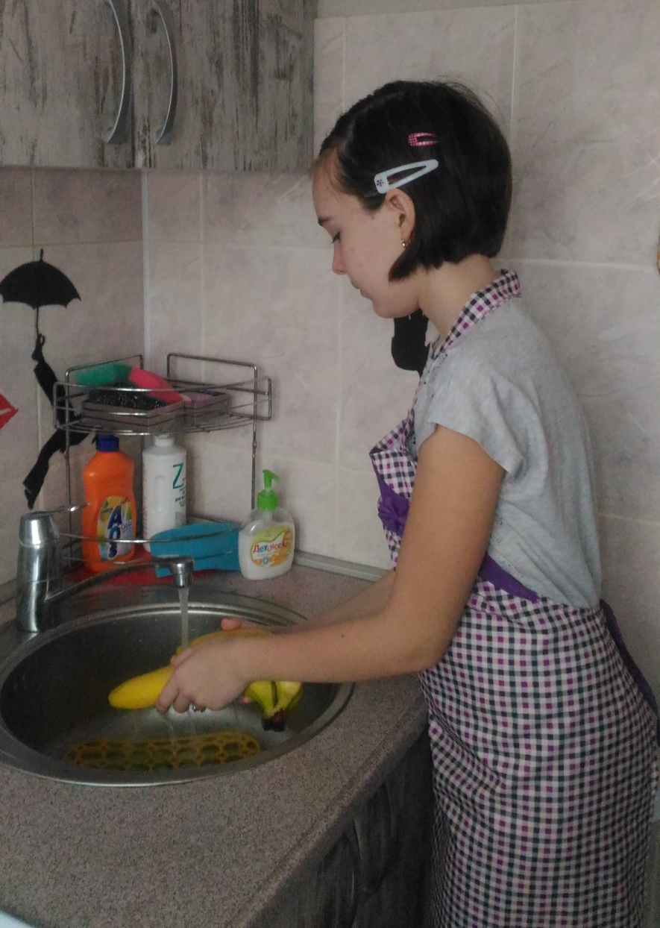
1 шаг
Перед началом работы с бананами обязательно их нужно вымыть.

Slide 4
2 шаг
Бананы очистить и порезать.

Slide 5
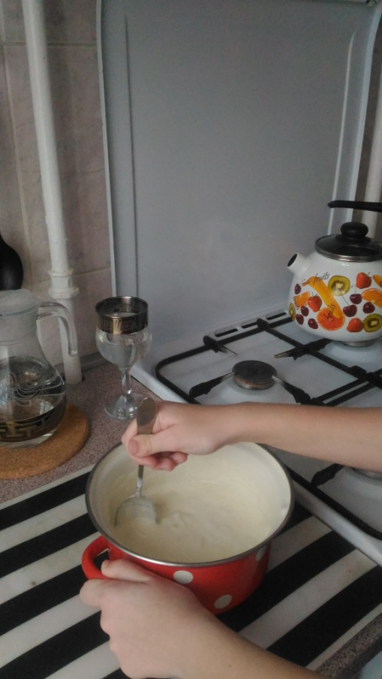
3 шаг
Влить в чашу сметану, насыпать сахар и положить бананы.
Все хорошо перемешать.

Slide 6
4 шаг
С помощью миксера взбить массу.

Slide 7
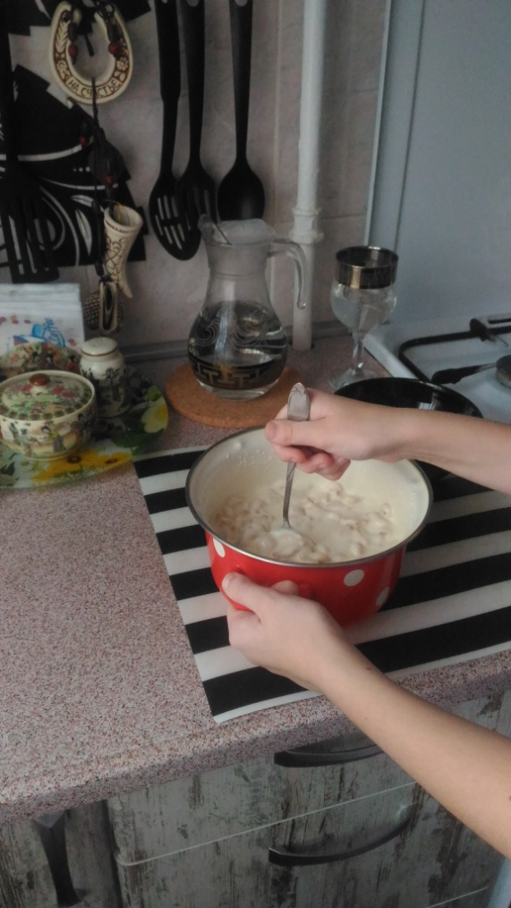
5 шаг
Затем вылить крем в глубокую посуду и добавить крекеры.
Все перемешать и поставить в холодильник на 4 часа

Slide 8
6 шаг
Массу с пропитанными сметаной рыбками выложить в форму и поставить в холодильник еще на пару часов.

Slide 9
7 шаг
Спустя положенное время торт вынуть из холодильника, можно украсить фруктами, цукатами и подавать к столу.

Slide 10
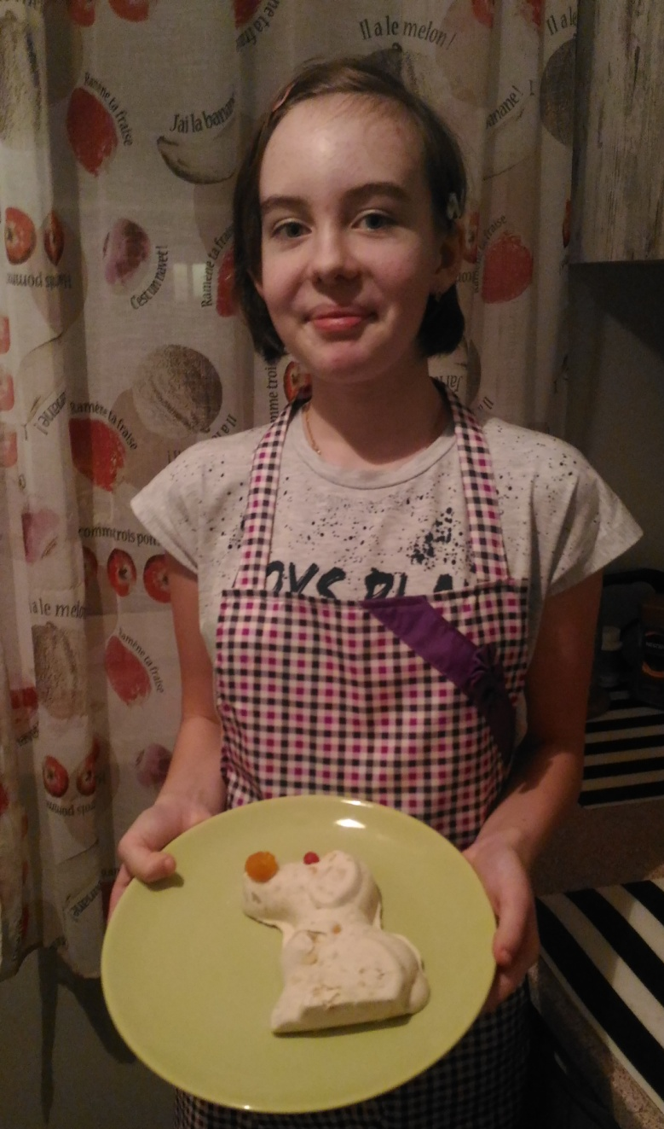
Приятного аппетита!!

